Slide 1
Begreife Gottes Anliegen!
Reihe: Verbreite die beste Botschaft! (1/3)

Slide 2
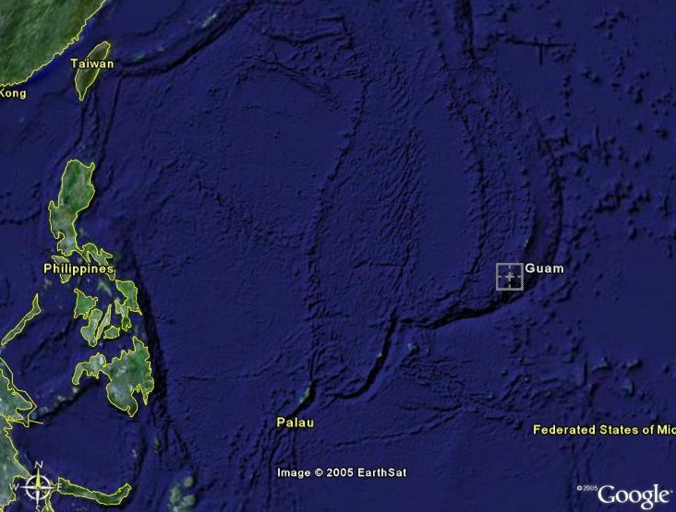
Verbreite die beste Botschaft

Slide 3
I. Gott will retten
Verbreite die beste Botschaft

Slide 4
Gott will, dass alle Menschen gerettet werden und dass sie die Wahrheit erkennen.
1.Timotheus-Brief 2,4
Verbreite die beste Botschaft

Slide 5
„Der Lohn, den die Sünde zahlt, ist der Tod.“
Römer-Brief 6,23
Verbreite die beste Botschaft

Slide 6
„Vielleicht werden die Leute von Juda umkehren, wenn sie hören, welches Unheil ich über sie bringen will. Vielleicht geben sie ihr verkehrtes Leben auf und ich kann ihnen ihre Schuld vergeben.“
Jeremia 36,3
Verbreite die beste Botschaft

Slide 7
„So gewiss ich – der Herr – lebe, mir macht es keine Freude, wenn ein Mensch wegen seiner Vergehen sterben muss. Nein, ich freue mich, wenn er seinen falschen Weg aufgibt und am Leben bleibt. Darum kehrt um, kehrt schleunigst um! Warum wollt ihr in euer Verderben laufen?“
Hesekiel 33,11
Verbreite die beste Botschaft

Slide 8
Gott hat seinen Sohn nicht in die Welt gesandt, um sie zu verurteilen, sondern um sie durch ihn zu retten.
Johannes-Evangelium 3,17
Verbreite die beste Botschaft
pixelio.de

Slide 9
„Den Schuldschein, der auf unseren Namen ausgestellt war und dessen Inhalt uns anklagte, weil wir die Forderungen des Gesetzes nicht erfüllt hatten, hat er für nicht mehr gültig erklärt. Er hat ihn ans Kreuz genagelt und damit für immer beseitigt.“
Kolosser-Brief 2,14
Verbreite die beste Botschaft

Slide 10
„Durch die Taufe sind wir mit Christus gestorben und sind daher auch mit ihm begraben worden. Weil nun aber Christus durch die unvergleichlich herrliche Macht des Vaters von den Toten auferstanden ist, ist auch unser Leben neu geworden, und das bedeutet: Wir sollen jetzt ein neues Leben führen.“
Römer-Brief 6,4
Verbreite die beste Botschaft

Slide 11
„Ich sage euch: Genauso freuen sich die Engel Gottes über einen einzigen Sünder, der umkehrt.“
Verbreite die beste Botschaft
Lukas-Evangelium 15,10

Slide 12
„Gott hat der Welt seine Liebe dadurch gezeigt, dass er seinen einzigen Sohn für sie hergab, damit jeder, der an ihn glaubt, das ewige Leben hat und nicht verloren geht.“
Johannes-Evangelium 3,16
Verbreite die beste Botschaft

Slide 13
Gott fragt nicht danach, zu welchem Volk jemand gehört, sondern nimmt jeden an, der Ehrfurcht vor ihm hat und tut, was gut und richtig ist.
Apostelgeschichte 10,35
Verbreite die beste Botschaft

Slide 14
Denn die rettende Gnade Gottes ist offenbar geworden, und sie gilt allen Menschen.
Titus-Brief 2,11
Verbreite die beste Botschaft

Slide 15
II. Gott will senden
Verbreite die beste Botschaft

Slide 16
„Geht zu allen Völkern und macht die Menschen zu meinen Jüngern; tauft sie auf den Namen des Vaters, des Sohnes und des Heiligen Geistes.“
Matthäus-Evangelium 28,19
Verbreite die beste Botschaft

Slide 17
„Lehrt sie, alles zu befolgen, was ich euch geboten habe. Und seid gewiss: Ich bin jeden Tag bei euch, bis zum Ende der Welt.“
Matthäus-Evangelium 28,20
Verbreite die beste Botschaft

Slide 18
„Die Ernte ist gross, doch es sind nur wenig Arbeiter da. Bittet deshalb den Herrn der Ernte, dass er Arbeiter auf sein Erntefeld schickt!“
Matthäus-Evangelium 9,37-38
Verbreite die beste Botschaft

Slide 19
Verbreite die beste Botschaft

Slide 20
1 2 3 4 5 6 7 8 9 10
engagiert
etabliert
Verbreite die beste Botschaft

Slide 21
„Den Herrn anrufen kann man nur, wenn man an ihn glaubt. An ihn glauben kann man nur, wenn man von ihm gehört hat. Von ihm hören kann man nur, wenn jemand da ist, der die Botschaft von ihm verkündet.“
Römer-Brief 10,14
Verbreite die beste Botschaft

Slide 22
Schlussgedanke
Verbreite die beste Botschaft

Slide 23
„Doch genau die Dinge, die ich damals für einen Gewinn hielt, haben mir – wenn ich es von Christus her ansehe – nichts als Verlust gebracht.“
Philipper-Brief 3,7
Verbreite die beste Botschaft

Slide 24
„Mehr noch: Jesus Christus, meinen Herrn, zu kennen ist etwas so unüberbietbar Grosses, dass ich, wenn ich mich auf irgendetwas anderes verlassen würde, nur verlieren könnte. Seinetwegen habe ich allem, was mir früher ein Gewinn zu sein schien, den Rücken gekehrt; es ist in meinen Augen nichts anderes als Müll. Denn der Gewinn, nach dem ich strebe, ist Christus.“
Philipper-Brief 3,8
Verbreite die beste Botschaft

Slide 25
Verbreite die beste Botschaft

